Slide 1


Slide 2




القوانين الصفية
الاحترام قيمة يجب ان نحافظ عليها
احرص على احضار كتابك
تسعدني مشاركتكم
الالتزام بالهدوء

Slide 3

مراجعة الدرس السابق

Slide 4

الدرس الخامس
مهارة إعداد الفصل الأول من البحث
العلمي (تحديد وصياغة مشكلة البحث)
الوحدة الخامسة

Slide 5



جدول التعلم
ماذا تعلمت؟
ماذا أريد تعلمه؟
ماذا أعرفه؟

Slide 6

الأهداف
  يحدد عنوان بحث وفق مواصفات عنوان البحث.
  يكتب مقدمة بحث تشمل مجال مشكلة بحث وأهميتها والدراسات التي تناولت المجال.
  يحدد مشكلة البحث ويصيغها بدقة.
  يحدد أهمية البحث النظرية والتطبيقية.
  يحدد أهداف البحث.
  يصوغ تساؤلات للبحث.
  يختار حدود البحث المناسبة لمشكلة البحث "الموضوعية، المكانية، الزمانية، البشرية".
  يوضح معاني مصطلحات البحث لغويًّا وإجرائيًّا.

Slide 7


مهارة إعداد الفصل الأول من البحث العلمي

Slide 8

تمهيد
التخطيط أصبح ضرورة ملحة في حياتنا العامة والخاصة؛ لأنه يساعد في تحويل الأماني والتطلعات إلى حقيقة، وتتأكد أهميته في الأعمال العلمية؛ كالبحث العلمي الذي يسعى إلى تحقيق الأهداف المرسومة وفق خطوات عملية تساعد الباحث في رسم الطريق المناسب للوصول إلى بلوغ تلك الأهداف.
وستُطرح هذه الخطوات من خلال مراحل البحث العلمي.

Slide 9

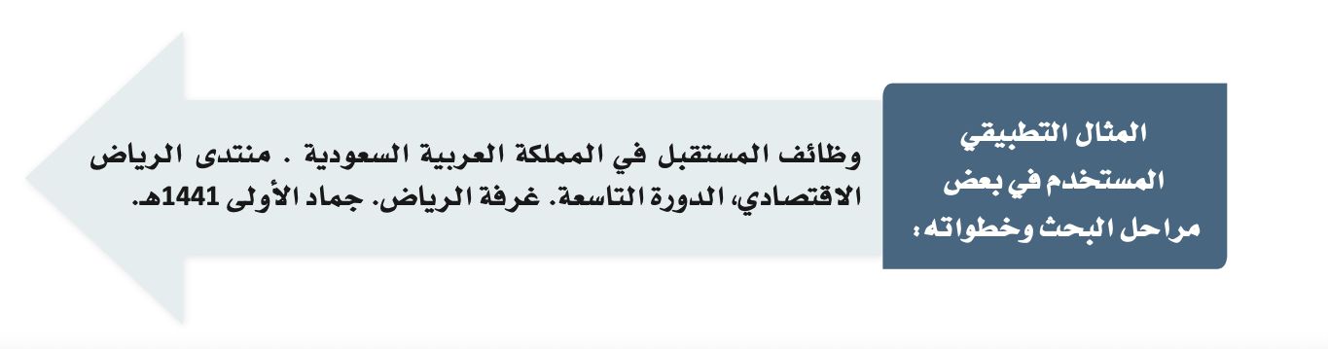

Slide 10


Slide 11


ما المقصود بالبحث العلمي ؟
عصف ذهني
مجموعة من الإجراءات والأساليب التي تُتبع وتُوظف لتحقيق أهداف البحث خلال فترة زمنية محددة.

Slide 12

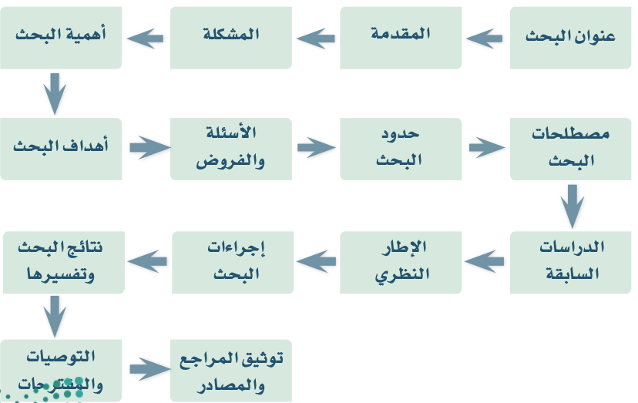
مكونات خطوات البحث العلمي
الالتزام بتنفيذ الخطوات بشكل متسلسل
التوصيات
والمقترحات

Slide 13

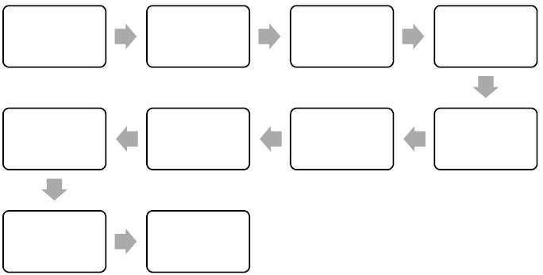
الطاولة المستديرة
على المخطط التالي رتب مكونات خطة البحث
عنوان البحث
المقدمة
أهمية البحث
الإطار النظري
حدود البحث
مصطلحات البحث
المشكلة
أهداف البحث
الأسئلة والفروض
الدراسات السابقة
أهمية البحث
المشكلة
المقدمة
عنوان البحث
أهداف البحث
الأسئلة والفروض
حدود البحث
مصطلحات البحث
الإطار النظري
الدراسات السابقة

Slide 14
أولًا: عنوان البحث
بعد أن اختار الطالب مشكلة البحث واطّلع على الكتابات والبحوث والدراسات السابقة المرتبطة ببحثه، يقوم بعد ذلك (بصياغة عنوان البحث.)
ماهي موصفات عنوان البحث؟
يصاغ بأسلوب علمي موجز.
يكون خاليًا من الأخطاء.
يكون بسيطًا، لا تعقيد فيه، وواضحًا لا غموض فيه.
يتضمن أهم متغيرات الدراسة.

Slide 15
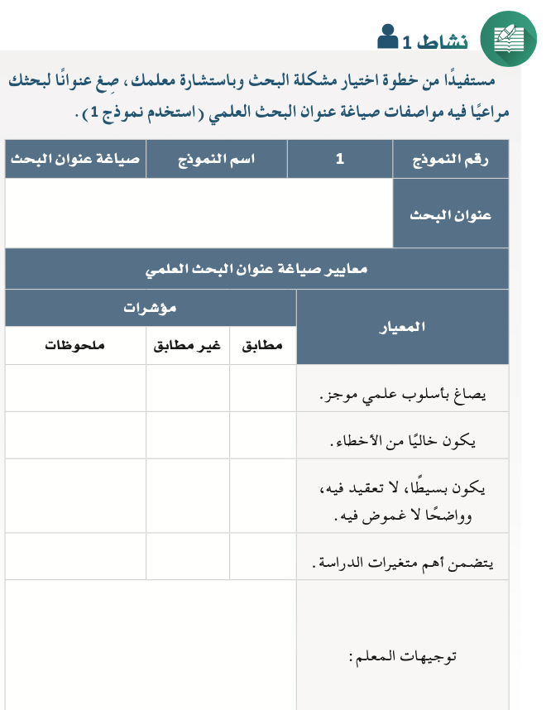

نشاط 1

Slide 16

ثانيًا: المقدمة
1. تمهيد لمجال مشكلة البحث:
تواجه الدول العديد من التحديات؛ من أهمها توفير مختلف الفرص الوظيفية، والاستمرار في تطويرها.
2. توضيح أهمية الموضوع:
وحيث تتأثر مختلف الدول بالعديد من التغيرات الاجتماعية، والاقتصادية، والتقنية التي أثرت على توفير مثل تلك الفرص الوظيفية، وخاصة في المستقبل المنظور، الأمر الذي ينبه إلى أهمية الاستعداد، والجاهزية لوظائف نوعية في المستقبل القريب. ولمواجهة هذه التحديات، وتوفير مثل هذه الاحتياجات الماسة لمختلف المجمعات وخاصة في المملكة العربية السعودية.
6 خطوات

Slide 17
ثانيًا: المقدمة
3. توضيح مدى النقص الناتج عن عدم القيام بهذا البحث:
تظل الحاجة مستمرة إلى إجراء الدراسات، وخاصة استشراف وظائف المستقبل، وذلك بما يساعد على التنبؤ بهذه الوظائف، وما تتطلبه من معارف، ومهارات نوعية.
4. استعراض الجهود السابقة في هذا المجال:
ومما يزيد من صعوبة تحديات الطبيعة المتُغيّرة للوظائف في ظل التغيّر التكنولوجي (الأتمتة)، والتقنيات الجديدة التي ستقضي على أعداد كبيرة من الوظائف، وخاصة وظائف الطبقة الوسطى (Autor,2015) الأمر الطي ينبئ بتأثير العديد من العوامل والمُتغيرات الاجتماعية والاقتصادية، والتقنية في أسواق العمل، في الاقتصاد العالمي كله.(Borzaga,et,al.,2019). ولتحقيق تلك الحاجة دأبت العديد من الدول والمنظمات على إعداد مثل هذه الدراسات الاستشرافية المعمّقة في هذا المجال؛ سعيًا وراء تلبية هذا الاحتياج الذي يظل في مضمونه تحديًّا كبيرًا لارتباطه بالعديد من المتغيرات، والجهات والعوامل.

Slide 18
ثانيًا: المقدمة
5. توضيح سبب اختيار المشكلة:
إلا أن تلك الجهود مهما تنوعت فإنها تحاول رسم مسارات متعددة، وخارطة طريق للدول بمختلف كياناتها التنظيمية، الأمر الذي يساعدها على الإعداد لهذه المرحلة، والتخطيط السليم للقوى العاملة فيها، بدءًا من منظومة التعليم والتدريب، وانتهاء بمنظومة التوظيف، وما يرتبط بذلك من تنظيمات، وتشريعات تساعد بدورها في سد ذلك الاحتياج المستقبلي من الوظائف.
6. توضيح الجهات والفئات التي ستستفيد من البحث:
ولذا تأتي هذه الدراسة لاستشراف وظائف المستقبل في المملكة العربية السعودية لتلبي احتياجاتها الطموحة وفق رؤية المملكة المستقبلية لمصلحة الوطن والنهوض باقتصاده.

Slide 19

تلخيص أهم خطوات المقدمة البحث العلمي
تمهيد لمجال مشكلة البحث
. توضيح أهمية الموضوع:
توضيح مدى النقص الناتج عن عدم القيام بهذا البحث
استعراض الجهود السابقة في هذا المجال
توضيح سبب اختيار المشكلة:
توضيح الجهات والفئات التي ستستفيد من البحث

Slide 20
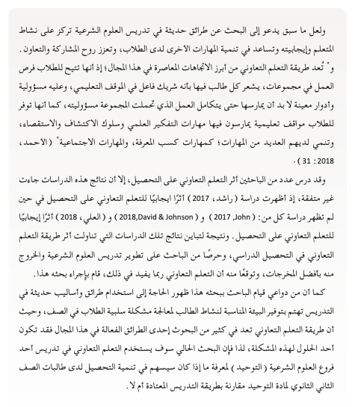

نشاط 2

Slide 21
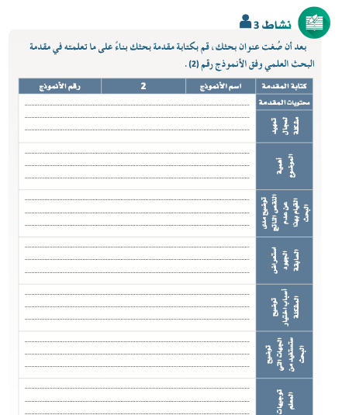
نشاط 3

Slide 22

ثالثًا: تحديد مشكلة البحث
كثيرٌ من المهتمين بمناهج البحث العلمي يميلون إلى صياغة مشكلة البحث في صورة سؤال ففي المثال السابق حدِّد الباحث المشكلة بـ:
ترتكز هذه الدراسة على السؤال الرئيس الآتي:
ما وظائف المستقبل في المملكة العربية السعودية؟

Slide 23
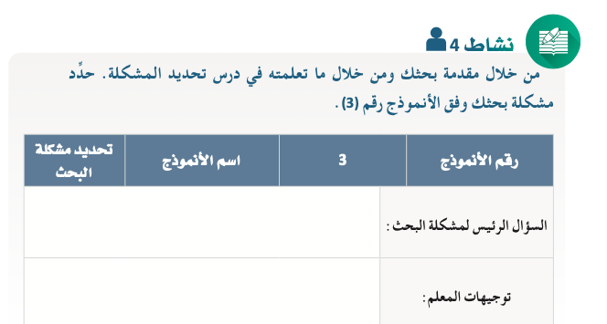
نشاط 4

Slide 24

رابعًا: أهمية البحث
إن أهمية البحث يجب أن تجيب على السؤال الآتي: ماهي المبررات العلمية والعملية التي تجعل من الوقت والجهد المبذول على هذا البحث أمرًا مسوغًا؟
ولكي يتمكن الباحث من كتابة أهمية البحث بطريقة علمية، فإنه بإمكانه أن يتناولها من بُعدين: البعد النظري: ويقصد به الإضافة العلمية، والبعد التطبيقي: ويقصد به الاستفادة من نتائج البحث في الواقع.

Slide 25

رابعًا: أهمية البحث
ولكي يتمكن الباحث من كتابة أهمية البحث بطريقة علمية، فإنه بإمكانه أن يتناولها من بُعدين:
ويقصد به الإضافة العلمية،
ما الفرق بينهما؟
البعد النظري
ويقصد به الاستفادة من نتائج البحث في الواقع
البعد التطبيقي

Slide 26
مثال تطبيقي من البحث السابق
الأهمية النظرية
استكشاف وظائف المستقبل في ظل التغيّرات التي تشهدها الوظائف، وطبيعتها على المستويين؛ المحلي والعالمي، والتعريف بها، وأهمية الاستعداد لها، ومعرفة متطلباتها ودورها في تحقيق رؤية المملكة 2030.
تحديد المخاطر المحتملة المترتبة على عدم التجاوب مع متطلبات المستقبل.
تحديد الأثر الاقتصادي لوظائف المستقبل على الاقتصاد الكلي للملكة (معدل النمو، والبطالة).

Slide 27

مثال تطبيقي من البحث السابق
الأهمية التطبيقية
محاولة التنبؤ بمستقبل تطوير القوى العاملة، والتنبؤ لسوق العمل، وربطه بمخرجات الدراسة.
تطوير الوظائف، ومستقبل أتمتة الموارد البشرية في المملكة وذلك استعدادًا لتلبية احتياجات المملكة التنموية من هذه الوظائف، والاستعداد لتوفيرها بما تتطلبه من معارف ومهارات نوعية.
اتخاذ قرارات فاعلة تسهم في مواكبة متطلبات وظائف المستقبل.
مساعدة الجهات ذات العلاقة بتنمية القوى العاملة على التخطيط لمستقبل التعليم والتدريب ومخرجاتهما.
تقديم تصور مستقبلي لنوعيّة، وطبيعة وظائف المستقبل ذات العلاقة بالتقدم المعرفي، والاقتصادي في المملكة، بما فيها الوظائف التي تتضمنها برامج ومبادرات رؤية المملكة 2030.

Slide 28
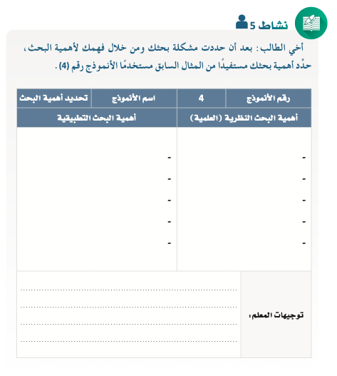
نشاط 5

Slide 29
خامسًا: أهداف البحث
ويقصد بها تلك الغايات التي يسعى الباحث إلى تحقيقها من خلال إجرائه للبحث.
وتكمن أهمية أهداف البحث في أنها تساعد الباحث على الالتزام بالغايات والإطار الذي حدده كذلك تكون مرجعًا للقارئ لمعرفة مدى تحقيق الباحث لأهداف البحث.
ويجب أن تكون أهداف البحث:
محددة، يمكن قياس مدى تحققها.
دقيقة ووثيقة الصلة في ارتباطها بمشكلة البحث.
قابلة للتحقق في ضوء الوقت والجهد المخصصين للبحث.

Slide 30
مثال تطبيقي من البحث السابق
يسعى هذا البحث لتحقيق الأهداف الآتية
استعراض التحديات التي تواجه التعليم والتدريب لمواكبة احتياجات وظائف المستقبل.
تحديد القطاعات الرئيسية، وأنشطتها، ومُكوّناتها من حيث توزيع العمالة في كل قطاع، إضافة إلى التنظيم الوظيفي، ومسميات الوظائف.
تحديد نسبة الأتمتة في كل قطاع ومدى إمكانية تطورها خلال الخمسة عشر سنة القادمة.
التنبؤ بالوظائف التي ستُفقد نتيجة التحوّلات المستقبلية، وتلك التي ستتولد في المستقبل.
دراسة مدى إسهام القطاع الخاص في بناء وظائف المستقبل، وصياغتها.
دراسة الآثار الاقتصادية والاجتماعية المحتملة للتحوّل إلى الاقتصاد الرقمي على معدل نمو الناتج المحلي الإجمالي، ومُعدّل البطالة في المملكة.

Slide 31
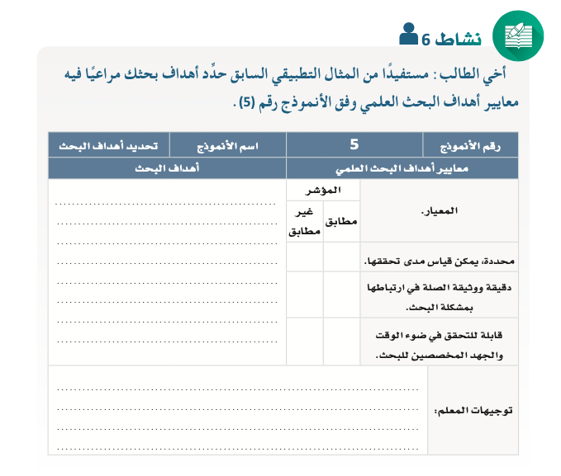
نشاط 6

Slide 32
سادسًا: أسئلة البحث
هي إحدى اللبنات الأساسية التي تقوم عليها بناء البحث العلمي؛ إذ لا يمكن التوصل إلى نتائج علمية دقيقة ما لم تحدد أسئلة البحث بوضوح ودقة.
وتكمن أهميتها في أنها تقود الباحث إلى التعرف على أبعاد الموضوع، ومن ثم تحديد جوانبه وعناصره التي يرغب بالتركيز عليها.

Slide 33
مثال تطبيقي من البحث السابق
ما التحديات التي تواجه قطاع التعليم والتدريب نتيجة التحوّلات المستقبلية؟
ما القطاعات الرئيسية للأعمال، والوظائف، وأنشطتها، ومُكوّناتها، من حيث توزيع العمالة في كل قطاع، إضافة إلى التنظيم الوظيفي، ومسميات الوظائف في هذه القطاعات؟
ما هي الوظائف التي يمكن أن تُفقد نتيجة التحوّلات المستقبلية، وما تلك التي ستتولد في المستقبل؟
ما هي إسهامات القطاع الخاص في بناء وظائف المستقبل، وصياغتها؟
ما الآثار الاقتصادية والاجتماعية المحتملة للتحوّل إلى الاقتصاد الرقمي على معدل نمو الناتج المحلي والإجمالي، ومُعدّل البطالة في المملكة؟

Slide 34
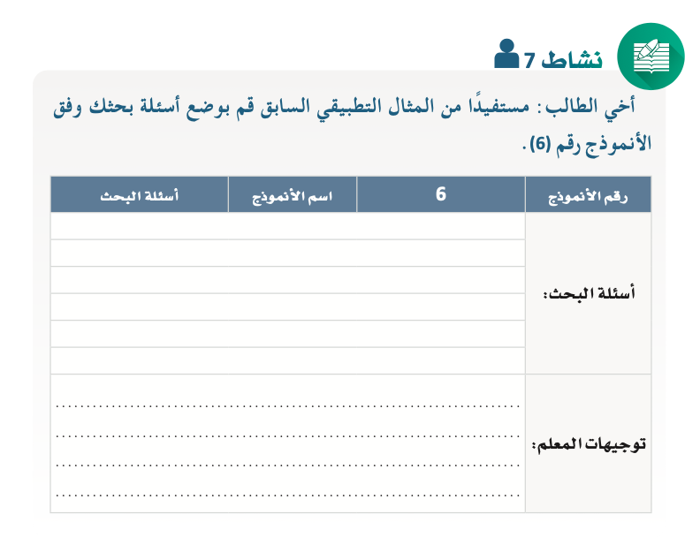
نشاط 7

Slide 35

ماذا يقصد بحدود البحث العلمي؟
عصف ذهني
يقصد بحدود البحث الأبعاد التي يتناولها الباحث في بحثه من الموضوع، والمكان والزمان والغاية منها، وسهولة التطبيق، وإمكانية تعميم النتائج.

Slide 36
مثال تطبيقي من البحث السابق
اقتصرت حدود البحث الآتي:
الحدود الموضوعية: اقتصر البحث على وظائف المستقبل وفق احتياجات وتطلعات رؤية المملكة التنموية.
الحدود البشرية: شمل البحث القياديين، والقياديات في كافة المؤسسات الحكومية والخاصة، وغير الربحية ومنتسبين لقطاعي التعليم، والتدريب من أكاديميين وطلاب.
الحدود الزمنية: أجري البحث في العام 1440هـ الموافق 2019م.
الحدود المكانية: عدد من مناطق المملكة العربية السعودية.

Slide 37
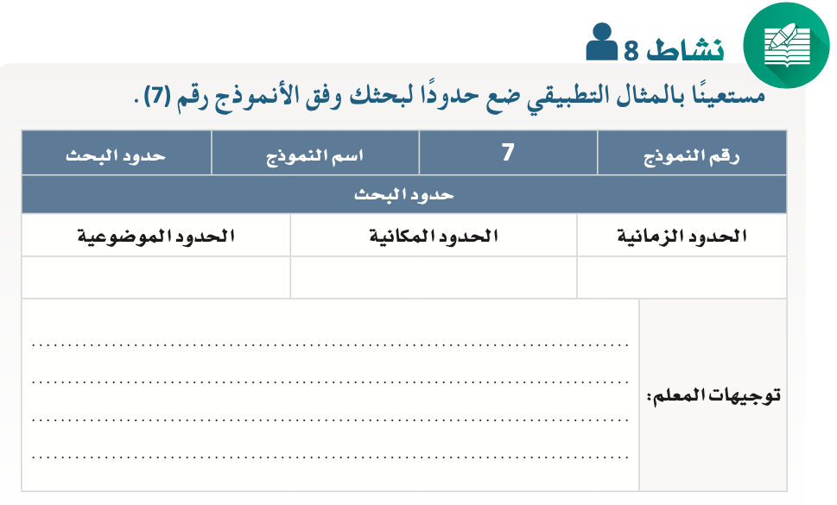
نشاط 8

Slide 38
ثامنًا: مصطلحات البحث
يقوم الباحث في هذه المرحلة بالتعريف الإجرائي للمصطلحات الواردة ببحثه وهذا يساعد الباحث على الالتزام بمفهوم معين في بحثه.

Slide 39
مثال تطبيقي من البحث السابق
وظائف المستقبل:
هي تلك الوظائف التي تتطلب مهارات تقنيّة عالية، تؤهلها لتحل محل الوظائف التقليدية التي بات يستعاض عنها بالآلات. (2018,Bahdod)
كما يمكن تعريفها إجرائيًّا في هذا البحث على "أنها الوظائف التي تستجيب للمُتغيّرات الاقتصادية والاجتماعية والثقافية والتقنيّة في المملكة، وتواكب رؤيتها 2030؛ بهدف تحقيق تنمية اقتصادية مستدامة، وإحداث قدرة إنتاجية وتنافسية عالية، مع ضمان توليد فرص علم جديدة لتخفيض نسب البطالة في المملكة".

Slide 40
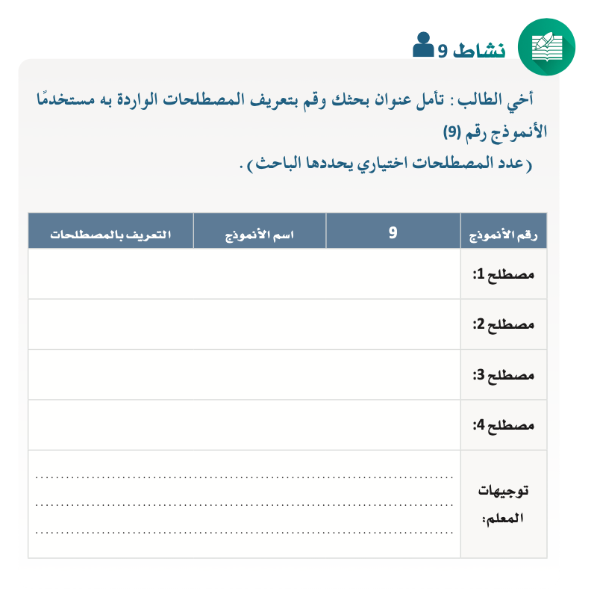
نشاط 9

Slide 41

جدول التعلم
ماذا تعلمت؟
ماذا أريد تعلمه؟
ماذا أعرفه؟

Slide 42



انتهى الدرس بحمد الله
تم الانتهاء
من الدرس الخامس
مهارة إعداد الفصل الأول من البحث العلمي
(تحديد وصياغة مشكلة البحث)

